Slide 1
Sumar y restar fracciones con unidades no relacionadas hallando fracciones equivalentes de forma pictórica.
8
Lección 8
Preguntas clave
¿Cómo saben si es necesario expresar con otro nombre más de una fracción?
¿Son útiles los modelos de área cuando deben expresar con otro nombre? ¿De qué manera son útiles?
Notes:
Agenda
Fluidez 10 min
Presentar 5 min
Aprender 35 min
Sumar y restar fracciones con unidades no relacionadas
Sumar y restar fracciones mayores que 1 con unidades no relacionadas
Grupo de problemas
Concluir 10 min

Slide 2
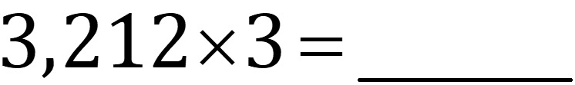
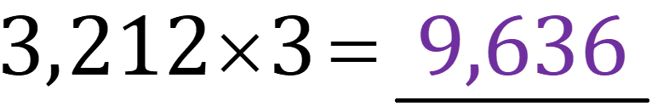
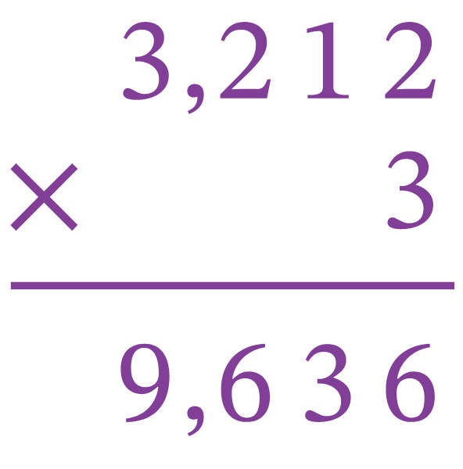
Fluidez
Intercambio con la pizarra blanca: Multiplicar números enteros de varios dígitos (1 de 3)
La animación comienza aquí; presione la barra de espacio para ver la respuesta.
La animación termina aquí.
Notes:
[Muestre 3,212 × 3 =________].
Escriban la ecuación y complétenla usando el algoritmo convencional.
[Dé tiempo a sus estudiantes para que trabajen. Cuando la mayoría de la clase haya terminado, dé la señal para que muestren sus pizarras blancas. Ofrezca una retroalimentación específica en el momento. Si hay estudiantes que necesitan corregir su trabajo, valide brevemente sus correcciones después].
[Muestre el producto y el registro del algoritmo convencional de forma vertical].

Slide 3
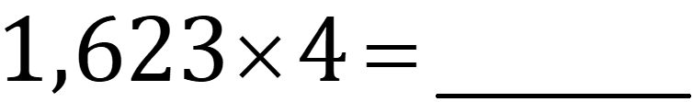
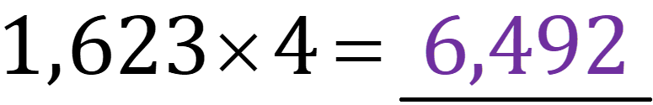
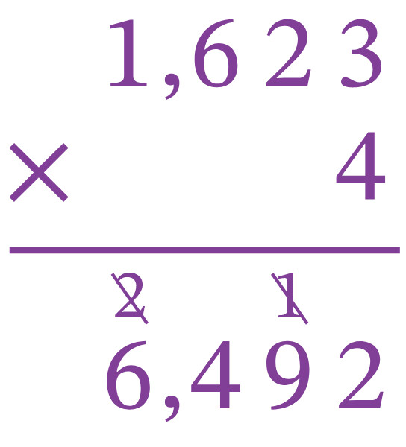
Fluidez
Intercambio con la pizarra blanca: Multiplicar números enteros de varios dígitos (2 de 3)
La animación comienza aquí; presione la barra de espacio para ver la respuesta.
La animación termina aquí.
Notes:
[Muestre 1,623 × 4 =________].
Escriban la ecuación y complétenla usando el algoritmo convencional.
[Muestre el producto y el registro del algoritmo convencional de forma vertical].

Slide 4
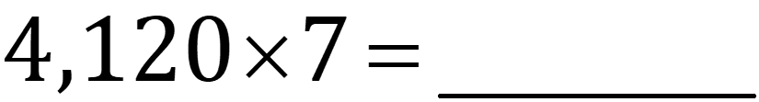
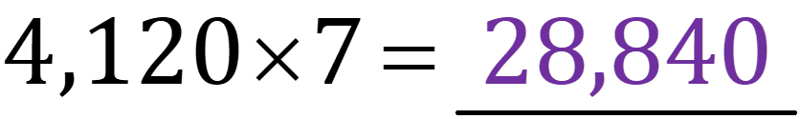
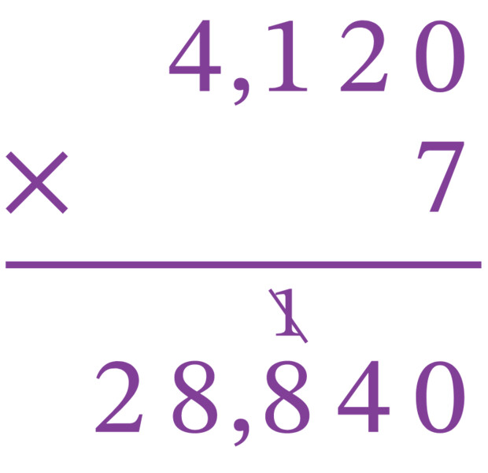
Fluidez
Intercambio con la pizarra blanca: Multiplicar números enteros de varios dígitos (3 de 3)
La animación comienza aquí; presione la barra de espacio para ver la respuesta.
La animación termina aquí.
Notes:
[Muestre 4,120 × 7 =________].
Escriban la ecuación y complétenla usando el algoritmo convencional.
[Muestre el producto y el registro del algoritmo convencional de forma vertical].

Slide 5
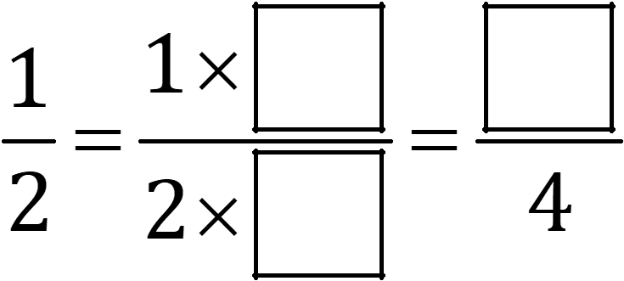
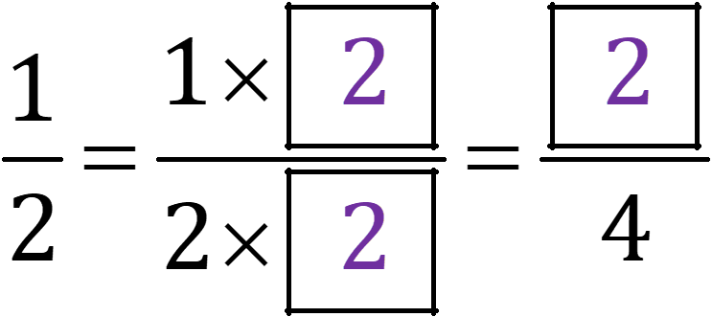
Fluidez
Intercambio con la pizarra blanca: Fracciones equivalentes (1 de 5)
La animación comienza aquí; presione la barra de espacio para ver la respuesta.
La animación termina aquí.
Notes:
[Muestre $\frac{1}{2}$ = $\frac{1×\boxed{}}{2×\boxed{}}$ = $\frac{\boxed{}}{4}$ ].
Escriban y completen la ecuación para hallar una fracción equivalente a $\frac{1}{2}$.
[Dé tiempo a sus estudiantes para que trabajen. Cuando la mayoría de la clase haya terminado, dé la señal para que muestren sus pizarras blancas. Ofrezca una retroalimentación específica en el momento. Si hay estudiantes que necesitan corregir su trabajo, valide brevemente sus correcciones después].
[Muestre la ecuación completada].

Slide 6
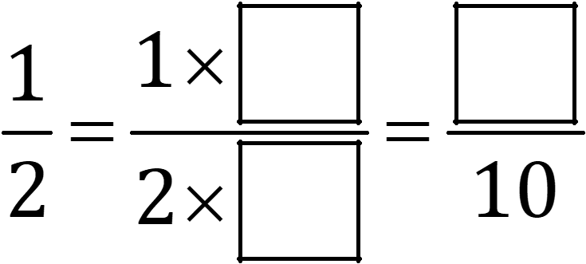
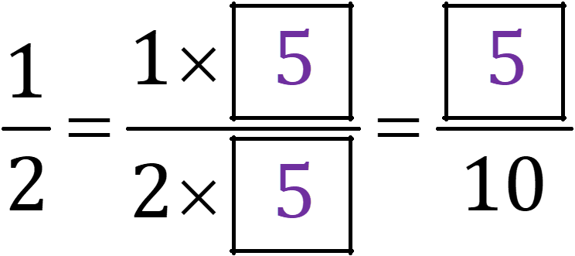
Fluidez
Intercambio con la pizarra blanca: Fracciones equivalentes (2 de 5)
La animación comienza aquí; presione la barra de espacio para ver la respuesta.
La animación termina aquí.
Notes:
[Muestre $\frac{1}{2}$ = $\frac{1×\boxed{}}{2×\boxed{}}$ = $\frac{\boxed{}}{10}$ ].
Escriban y completen eta la ecuación para hallar una fracción equivalente a $\frac{1}{2}$.
[Muestre la ecuación completada].

Slide 7
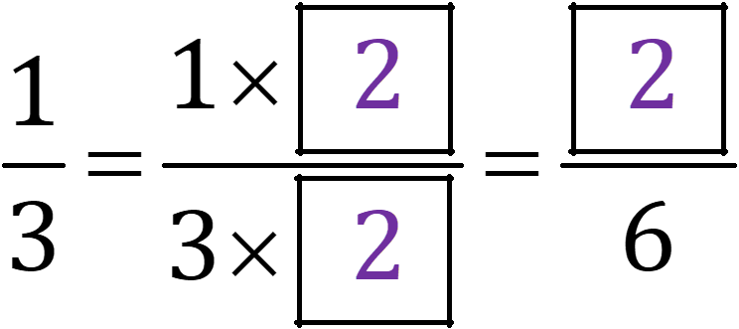
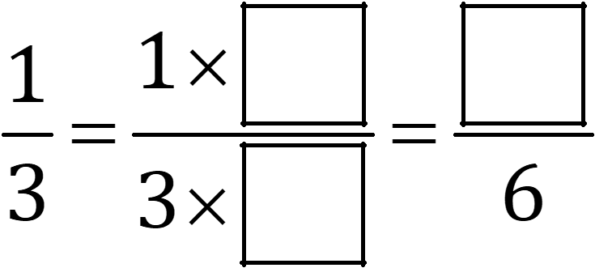
Fluidez
Intercambio con la pizarra blanca: Fracciones equivalentes (3 de 5)
La animación comienza aquí; presione la barra de espacio para ver la respuesta.
La animación termina aquí.
Notes:
[Muestre $\frac{1}{3}$ = $\frac{1×\boxed{}}{3×\boxed{}}$ = $\frac{\boxed{}}{6}$ ].
Escriban y completen la ecuación para hallar una fracción equivalente a $\frac{1}{3}$.
[Muestre la ecuación completada].

Slide 8
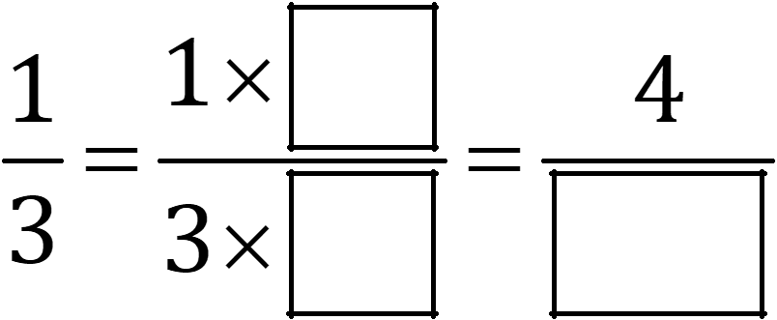
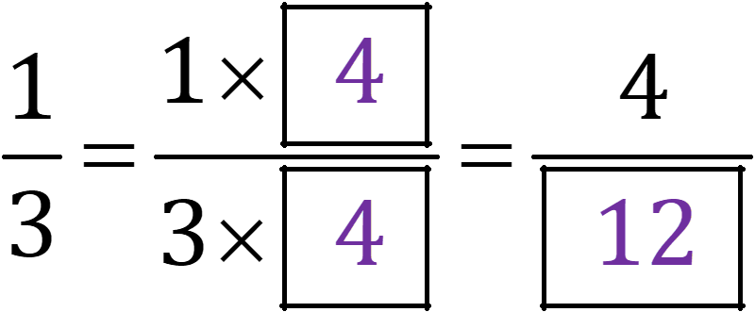
Fluidez
Intercambio con la pizarra blanca: Fracciones equivalentes (4 de 5)
La animación comienza aquí; presione la barra de espacio para ver la respuesta.
La animación termina aquí.
Notes:
[Muestre $\frac{1}{3}$ = $\frac{1×\boxed{}}{3×\boxed{}}$ = $\frac{4}{\boxed{}}$ ].
Escriban y completen la ecuación para hallar una fracción equivalente a $\frac{1}{3}$.
[Muestre la ecuación completada].

Slide 9
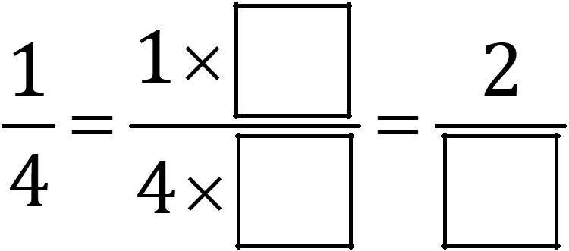
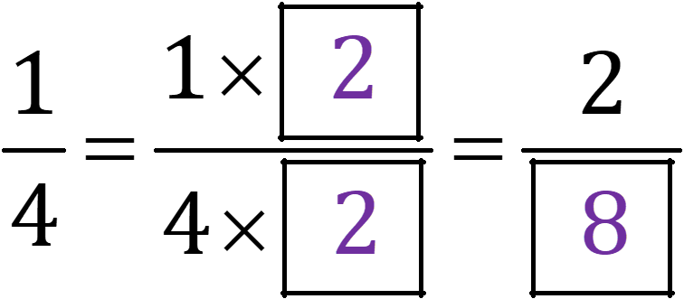
Fluidez
Intercambio con la pizarra blanca: Fracciones equivalentes (5 de 5)
La animación comienza aquí; presione la barra de espacio para ver la respuesta.
La animación termina aquí.
Notes:
[Muestre $\frac{1}{4}$ = $\frac{1×\boxed{}}{4×\boxed{}}$ = $\frac{2}{\boxed{}}$ ].
Escriban y completen la ecuación para hallar una fracción equivalente a $\frac{1}{4}$.
[Muestre la ecuación completada].

Slide 10
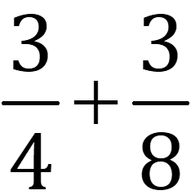
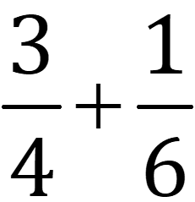
Presentar
Notes:
[Muestre las expresiones $\frac{3}{4}$ + $\frac{3}{8}$ y $\frac{3}{4}$ + $\frac{1}{6}$ ].
¿Qué observan acerca de estas expresiones?
Antes, usamos modelos y expresiones numéricas para formar fracciones equivalentes. Hoy, vamos a plegar papel para representar la expresión con unidades relacionadas y ver si podemos usar el mismo método para ayudarnos con la expresión que tiene unidades que no están relacionadas.
[Distribuya dos hojas de papel a cada estudiante].
[Pídales que comiencen con una de las hojas].
Expresemos con otro nombre nuestros cuartos como octavos para representar $\frac{3}{4}$ + $\frac{3}{8}$ . Primero, plieguen el papel para mostrar cuartos, como si dibujaran un modelo de área. Luego, sombreen 3 cuartos.
Ahora, plieguen el papel para mostrar octavos, como si dibujaran un modelo de área.
[Pida a sus estudiantes que levanten el papel plegado que representa los octavos para confirmar que toda la clase lo haya plegado correctamente].
$\frac{3}{4}$ es igual a cuántos octavos?
Plegamos papel para descomponer $\frac{3}{4}$ y formar $\frac{6}{8}$, como se dibujaría un modelo de área.
Ahora que tenemos unidades semejantes, podemos hallar $\frac{6}{8}$ + $\frac{3}{8}$ , que es $\frac{9}{8}$.
[Muestre la expresión $\frac{3}{4}$ + $\frac{1}{6}$ ].
Veamos si podemos usar este mismo método con $\frac{3}{4}$ + $\frac{1}{6}$ . Tomen una nueva hoja de papel y, como antes, dóblenla y sombreen para representar $\frac{3}{4}$. Luego, vuelvan a plegarla para expresar cuartos como sextos.
[Recorra el salón de clases y dé tiempo para que sus estudiantes realicen un esfuerzo productivo. La actividad está pensada para ayudarles a darse cuenta de que necesitan un método nuevo para formar unidades semejantes cuando las fracciones tienen unidades no relacionadas].
¿Por qué no podemos formar sextos?
Los cuartos y los sextos no son unidades relacionadas. Es decir, 6 no es un múltiplo de 4 y 4 no es un factor de 6. Nos referimos a este tipo de unidades como unidades no relacionadas.
[Presente el trabajo que van a hacer en el siguiente segmento para establecer una transición].
Hoy, vamos a sumar y restar fracciones con unidades no relacionadas hallando fracciones equivalentes.

Slide 11
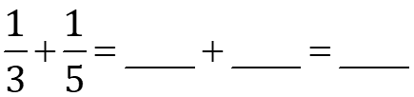

Aprender
Sumar y restar fracciones con unidades no relacionadas (1 de 3)
Suma o resta.
1.
Notes:
[Distribuya dos hojas de papel de colores diferentes a cada estudiante. Pídales que representen $\frac{3}{4}$ con una hoja de papel y $\frac{1}{6}$ con la otra hoja].
Ahora que representamos cada fracción en diferentes papeles, trabajen en parejas para formar unidades semejantes y hallar $\frac{3}{4}$ + $\frac{1}{6}$ .
[Dé tiempo para que las parejas colaboren. De ser necesario, anime a sus estudiantes a plegar los dos papeles para hallar unidades semejantes. Cuando la mayoría haya terminado, pídales que compartan cómo hallaron las unidades semejantes].
¿Podemos usar doceavos para hallar la suma o necesitamos usar veinticuatroavos? ¿Cómo lo saben?
¿En qué se diferenciaba $\frac{3}{4}$ + $\frac{1}{6}$ de otras fracciones que hemos sumado?
[Muestre el problema 1. Pídales que registren su razonamiento en los libros mientras guía a sus estudiantes por el problema].
¿Las unidades de este problema son semejantes, relacionadas o no relacionadas? ¿Cómo lo saben?
¿Tener unidades no relacionadas significa que debemos expresar una de las fracciones o las dos fracciones con otro nombre?
[Pida a sus estudiantes que dividan, rotulen y sombreen $\frac{1}{3}$ en el primer modelo de área usando rectas verticales. Luego, pídales que dividan, rotulen y sombreen $\frac{1}{5}$ en el segundo modelo de área usando rectas horizontales. Si es posible, conviene usar colores diferentes].
[Invite a la clase a usar la rutina Pensar-Trabajar en parejas-Compartir para estimar si la suma es menor que 1, está entre 1 y 2 o es mayor que 2].
[Pida a sus estudiantes que tracen líneas horizontales para mostrar $\frac{1}{5}$ en el modelo de área de $\frac{1}{3}$ y que tracen líneas verticales para mostrar $\frac{1}{3}$ en el modelo de área de $\frac{1}{5}$].
¿Cuántas unidades hay ahora en cada modelo de área?
Así que expresamos cada fracción como quinceavos.
Señale el modelo de área que muestra $\frac{1}{3}$ = $\frac{5}{15}$ .
¿Cómo cambió el número de unidades en el modelo de área?
¿Cómo cambió el número de unidades sombreadas?
$\frac{1}{3}$ es igual a cuántos quinceavos?
[Registre $\frac{1}{3}$ = $\frac{1×5}{3×5}$ = $\frac{5}{15}$ ].
[Señale el modelo que se muestra $\frac{1}{5}$ mientras hace las siguientes preguntas].
¿Cómo cambió el número de unidades en el modelo de área?
¿Cómo cambió el número de unidades sombreadas?
$\frac{1}{5}$ es igual a cuántos quinceavos?
[Registre $\frac{1}{5}$ = $\frac{1×3}{5×3}$ = $\frac{3}{15}$ ].
[Invite a la clase a usar la rutina Pensar-Trabajar en parejas-Compartir para comentar lo que observan acerca de las unidades y los denominadores].
¿Tenemos todo listo para sumar? ¿Cómo lo saben?
[Pida a sus estudiantes que escriban la expresión usando las fracciones equivalentes y, luego, sumen para hallar el total].

Slide 12
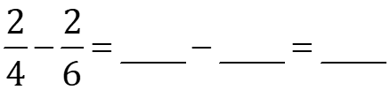
Aprender
Sumar y restar fracciones con unidades no relacionadas (2 de 3)
Suma o resta.
2.
Notes:
[Pida a sus estudiantes que vayan al problema 2].
[Invite a la clase a usar la rutina Pensar-Trabajar en parejas-Compartir para analizar si las fracciones tienen unidades semejantes, relacionadas o no relacionadas, y qué les dice eso acerca de poder comenzar a restar].
[Pida a la clase que trabaje en parejas para dividir, rotular y sombrear los modelos de área para hallar fracciones equivalentes y, luego, hallar la diferencia. Anime a sus estudiantes a registrar su razonamiento acerca de las fracciones equivalentes numéricamente, como hicieron en el problema 1. Recorra el salón de clases y proporcione apoyo según sea necesario con las siguientes preguntas:
¿Cómo están dividiendo el modelo de área? ¿Por qué?
¿Cómo decidieron usar los doceavos? ¿Cómo decidieron usar los veinticuatroavos?
¿Cómo cambió el número de unidades en el entero?
¿Cómo cambió el número de unidades sombreadas?]

Slide 13
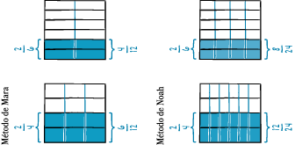
Aprender
Sumar y restar fracciones con unidades no relacionadas (3 de 3)
Notes:
[Cuando la clase termine el problema 2, muestre los trabajos que presenten dos maneras diferentes de expresar con otro nombre e invite a sus estudiantes a analizar esas maneras].
¿En qué se parecen estos modelos de área?
¿En qué se diferencian estos modelos de área?
[Haga la siguiente pregunta a alguien que haya expresado con otro nombre usando doceavos].
¿Por qué decidiste expresar con otro nombre usando doceavos?
[Haga la siguiente pregunta a alguien que haya expresado con otro nombre usando veinticuatroavos].
¿Por qué decidiste expresar con otro nombre usando veinticuatroavos?
[Invite a la clase a usar la rutina Pensar-Trabajar en parejas-Compartir para conversar acerca del enfoque que prefieren usar para formar unidades semejantes].
Cuando las unidades en las fracciones no están relacionadas, es necesario expresar las dos fracciones con otro nombre para formar unidades semejantes antes de sumar o restar. Podemos pensar en una unidad fraccionaria que cada fracción tenga en común y expresarla con otro nombre usando esa unidad fraccionaria. O podemos hallar el producto de los denominadores y usarlo como unidad semejante. También podemos pensar en múltiplos de cada denominador para hallar una unidad semejante.
[Invite a la clase a que se reúna y converse en parejas acerca de por qué fue necesario expresar las dos fracciones con otro nombre y no solo una].
[Considere hacer las siguientes preguntas para promover el estándar MP8:
¿Qué tienen en común la suma y la resta de fracciones con unidades no relacionadas?
¿Este patrón siempre es verdadero?]

Slide 14
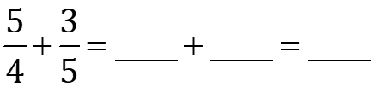
Aprender
Sumar y restar fracciones mayores que 1 con unidades no relacionadas (1 de 2)
3.
Notes:
[Pida a sus estudiantes que vayan al problema 3].
Antes de hallar la suma, vamos a estimar. ¿Creen que la suma es menor que 1, está entre 1 y 2 o es mayor que 2? ¿Por qué?
$\frac{5}{4}$ tiene un valor mayor que 1. ¿Cómo podemos mostrar $\frac{5}{4}$ usando un modelo de área?
¿Es necesario expresar una o las dos fracciones con otro nombre? ¿Cómo lo saben?
[Invite a la clase a usar la rutina Pensar-Trabajar en parejas-Compartir para conversar acerca de qué unidad deben usar cuando expresan las fracciones con otro nombre. Preste atención a quienes compartan que usarán veinteavos].
¿Por qué quieren expresar con otro nombre usando veinteavos?
¿Hay alguna unidad más grande que puedan usar?
¿Hay alguna unidad más pequeña que puedan usar? ¿Cómo lo saben?
[Dibuje, divida, rotule y sombree $\frac{5}{4}$ mientras sus estudiantes hacen lo mismo. Considere pedirles que completen el problema por su cuenta. O continúe guiándoles a través de los dibujos, las particiones y el rotulado $\frac{3}{5}$, y hallar la suma como se hizo en problemas anteriores].
[Asegúrese de que la clase registre su razonamiento acerca de las fracciones equivalentes numéricamente y, luego, halle la suma].

Slide 15
Aprender
Sumar y restar fracciones mayores que 1 con unidades no relacionadas (2 de 2)
Usa el proceso Lee-Dibuja-Escribe para resolver el problema.
4.
Blake compra 2 bandejas de brownies para una fiesta. Corta el contenido de cada bandeja en quintos. Al
final de la fiesta, quedan
de una bandeja de brownies. Les da de la bandeja de brownies restantes
a sus amigos.
¿Con qué fracción de una bandeja de brownies se queda Blake?
Notes:
[Pida a sus estudiantes que vayan al problema 4].
[Pida a sus estudiantes que trabajen en parejas y usen el proceso Lee-Dibuja-Escribe para resolver el problema, incluyendo la estimación de la respuesta].
[Recorra el salón de clases para identificar a quienes expresen las fracciones con otro nombre con unidades diferentes. Considere invitar a quienes haya identificado a compartir su trabajo].

Slide 16
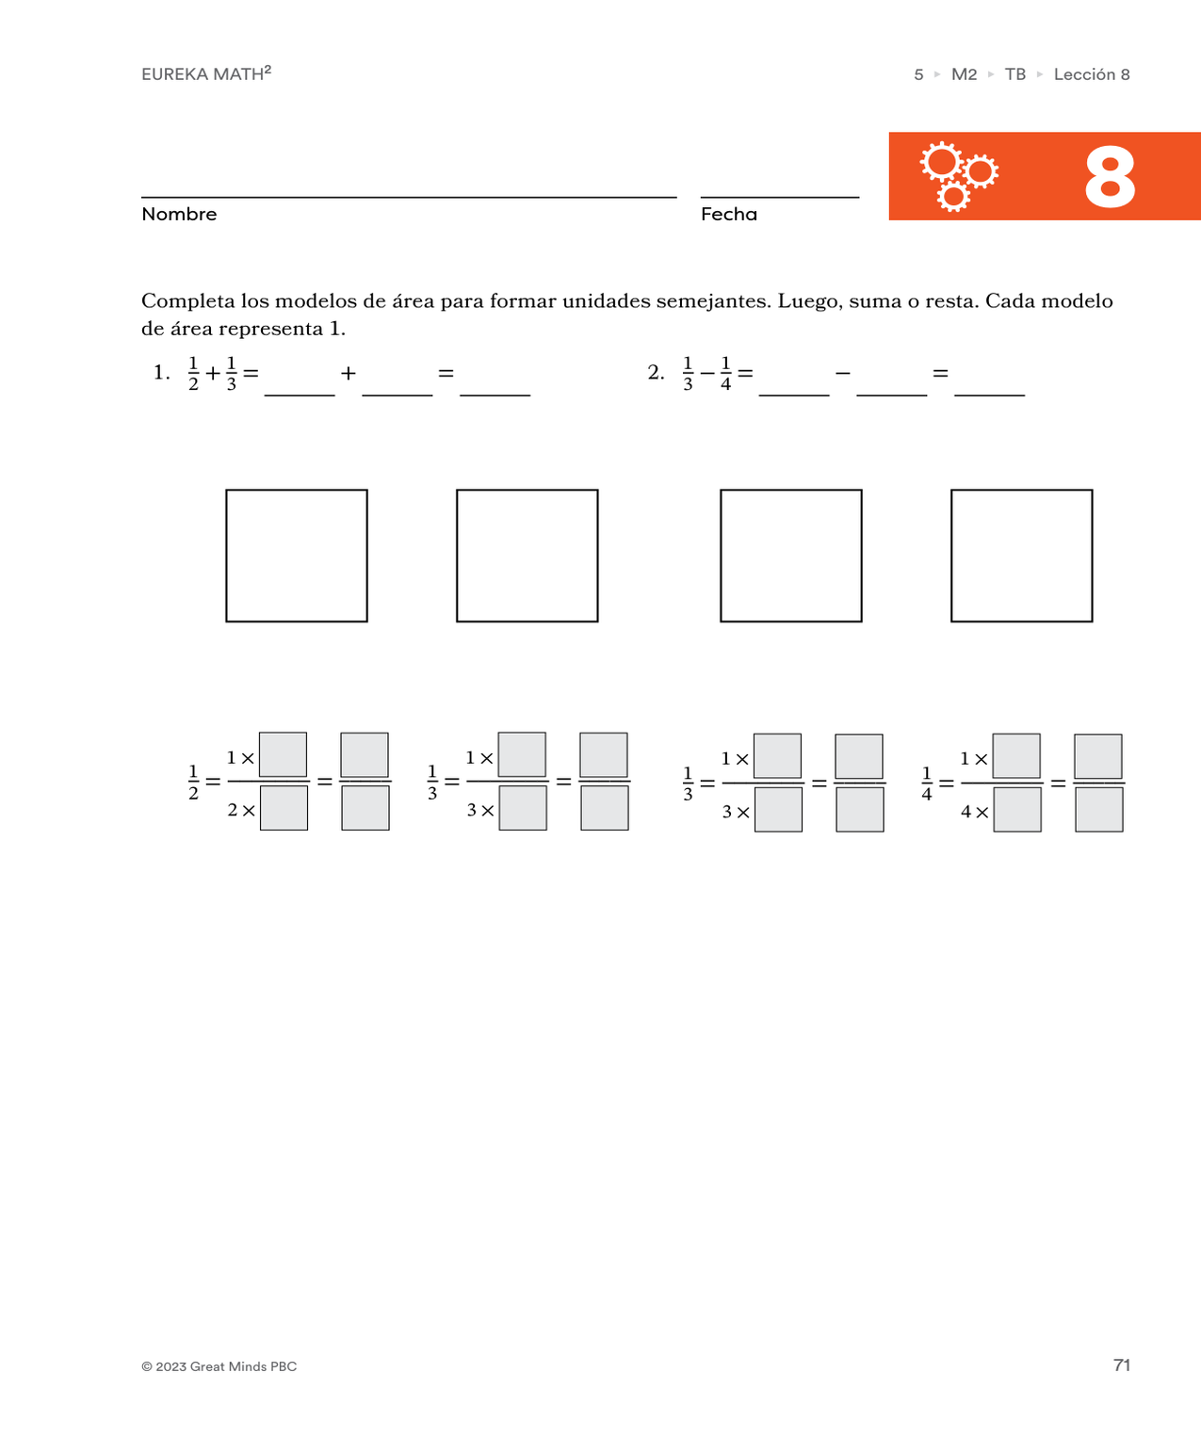
Aprender
Grupo de problemas (1 de 4)
Notes:
[Para mostrar una versión de tamaño completo de esta imagen, acceda al PDF en la plataforma digital].
[Diferencie el grupo de problemas seleccionando problemas que cada estudiante pueda terminar de forma independiente dentro del tiempo dado. Los problemas están organizados de simples a complejos].

Slide 17
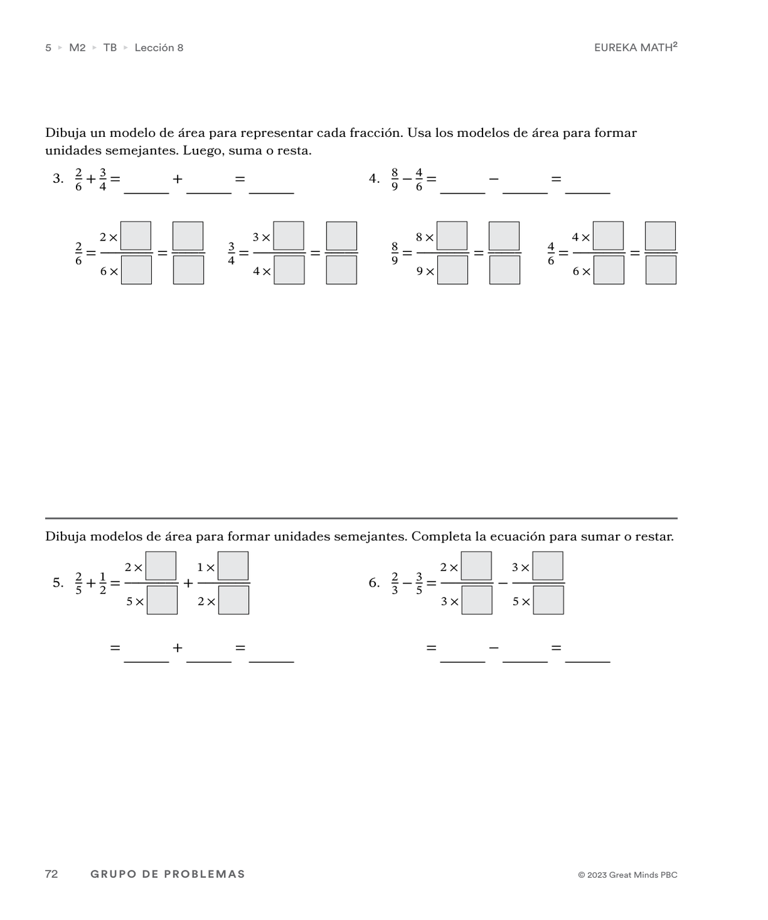
Aprender
Grupo de problemas (2 de 4)
Notes:
[Para mostrar una versión de tamaño completo de esta imagen, acceda al PDF en la plataforma digital].
[Diferencie el grupo de problemas seleccionando problemas que cada estudiante pueda terminar de forma independiente dentro del tiempo dado. Los problemas están organizados de simples a complejos].

Slide 18
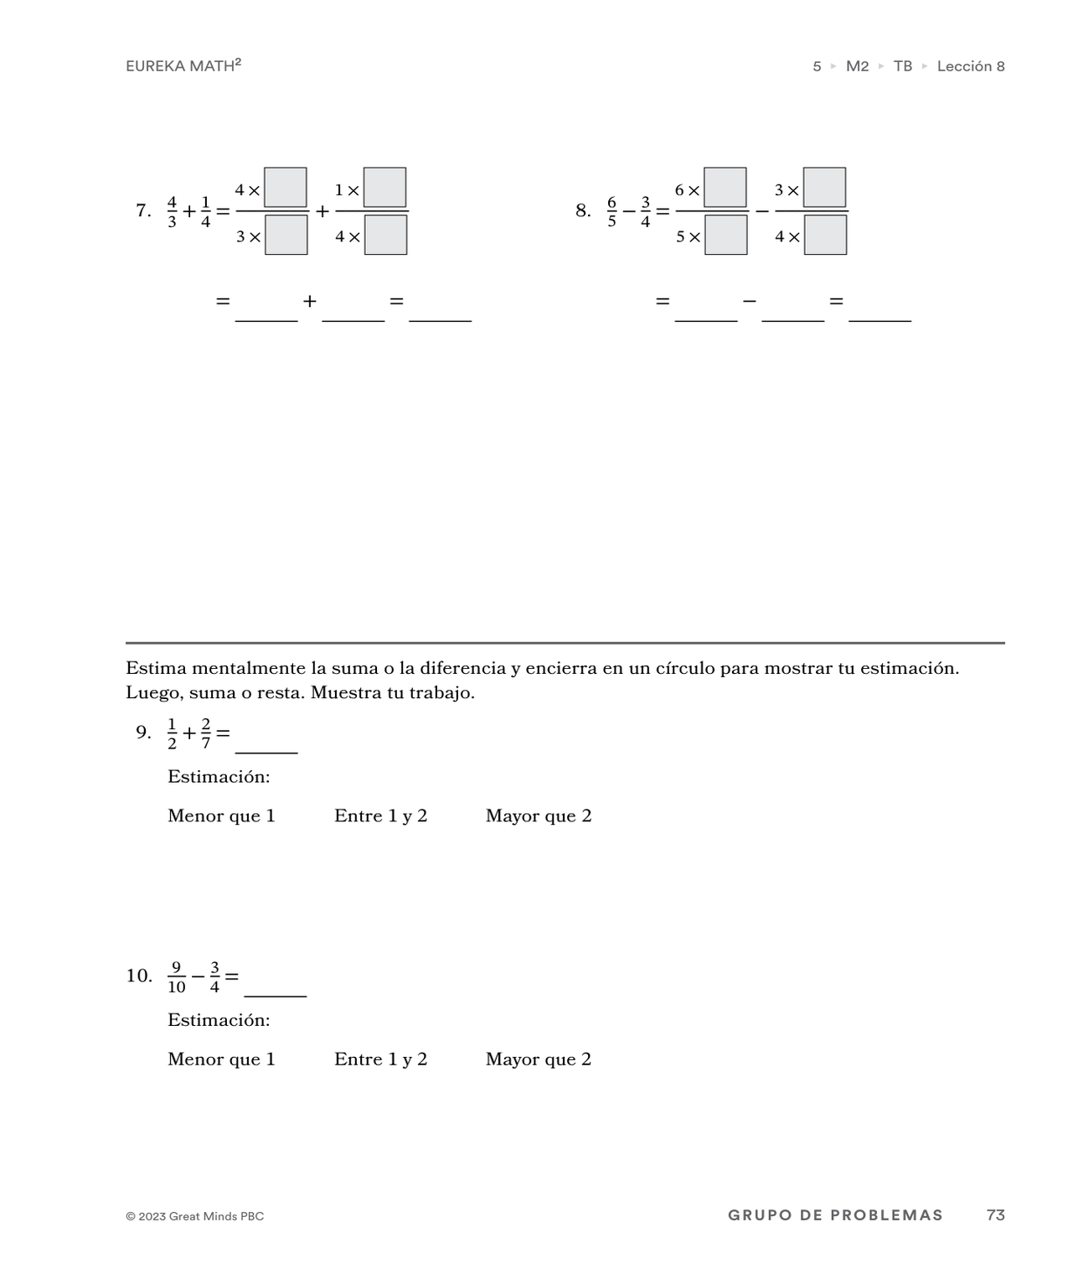
Aprender
Grupo de problemas (3 de 4)
Notes:
[Para mostrar una versión de tamaño completo de esta imagen, acceda al PDF en la plataforma digital].
[Diferencie el grupo de problemas seleccionando problemas que cada estudiante pueda terminar de forma independiente dentro del tiempo dado. Los problemas están organizados de simples a complejos].

Slide 19
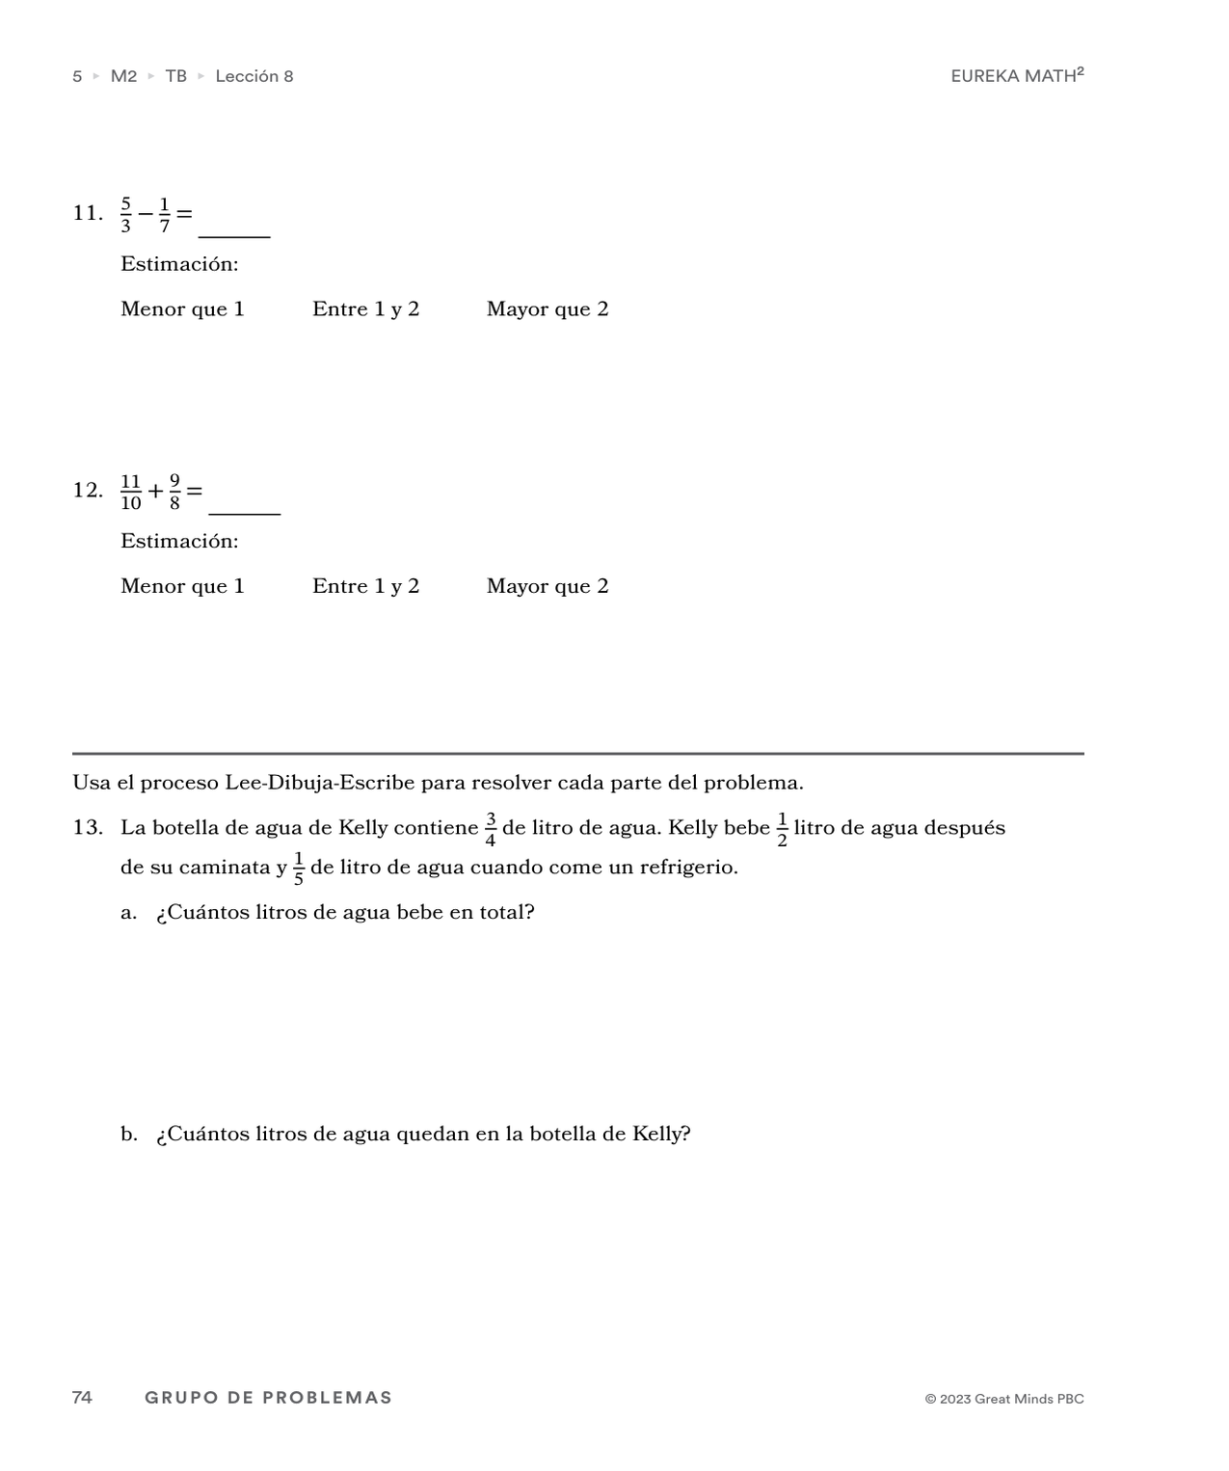
Aprender
Grupo de problemas (4 de 4)
Notes:
[Para mostrar una versión de tamaño completo de esta imagen, acceda al PDF en la plataforma digital].
[Diferencie el grupo de problemas seleccionando problemas que cada estudiante pueda terminar de forma independiente dentro del tiempo dado. Los problemas están organizados de simples a complejos].

Slide 20
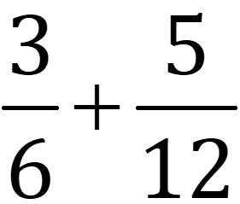
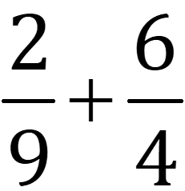
Concluir
Reflexión final (1 de 2)
¿Qué observan acerca de estas expresiones?
¿Cómo saben si es necesario expresar con otro nombre más de una fracción?
¿Son útiles los modelos de área cuando deben expresar con otro nombre? ¿De qué manera son útiles?
Notes:
[Guíe una conversación de toda la clase acerca de la suma y resta de fracciones con unidades no relacionadas usando los siguientes planteamientos. Anime a sus estudiantes a reformular o complementar las respuestas de sus pares].
[Muestre las expresiones $\frac{3}{6}$ + $\frac{5}{12}$ y $\frac{2}{9}$ + $\frac{6}{4}$ ].

Slide 21
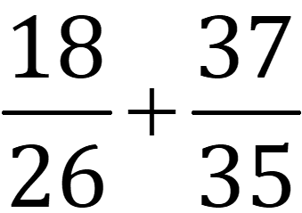
Concluir
Reflexión final (2 de 2)
¿Preferirían usar un modelo de área para expresar estas fracciones con otro nombre o mostrar la expresión con otro nombre numéricamente? ¿Por qué?
Notes:
[Muestre la expresión $\frac{18}{26}$ + $\frac{37}{35}$ ].

Slide 22
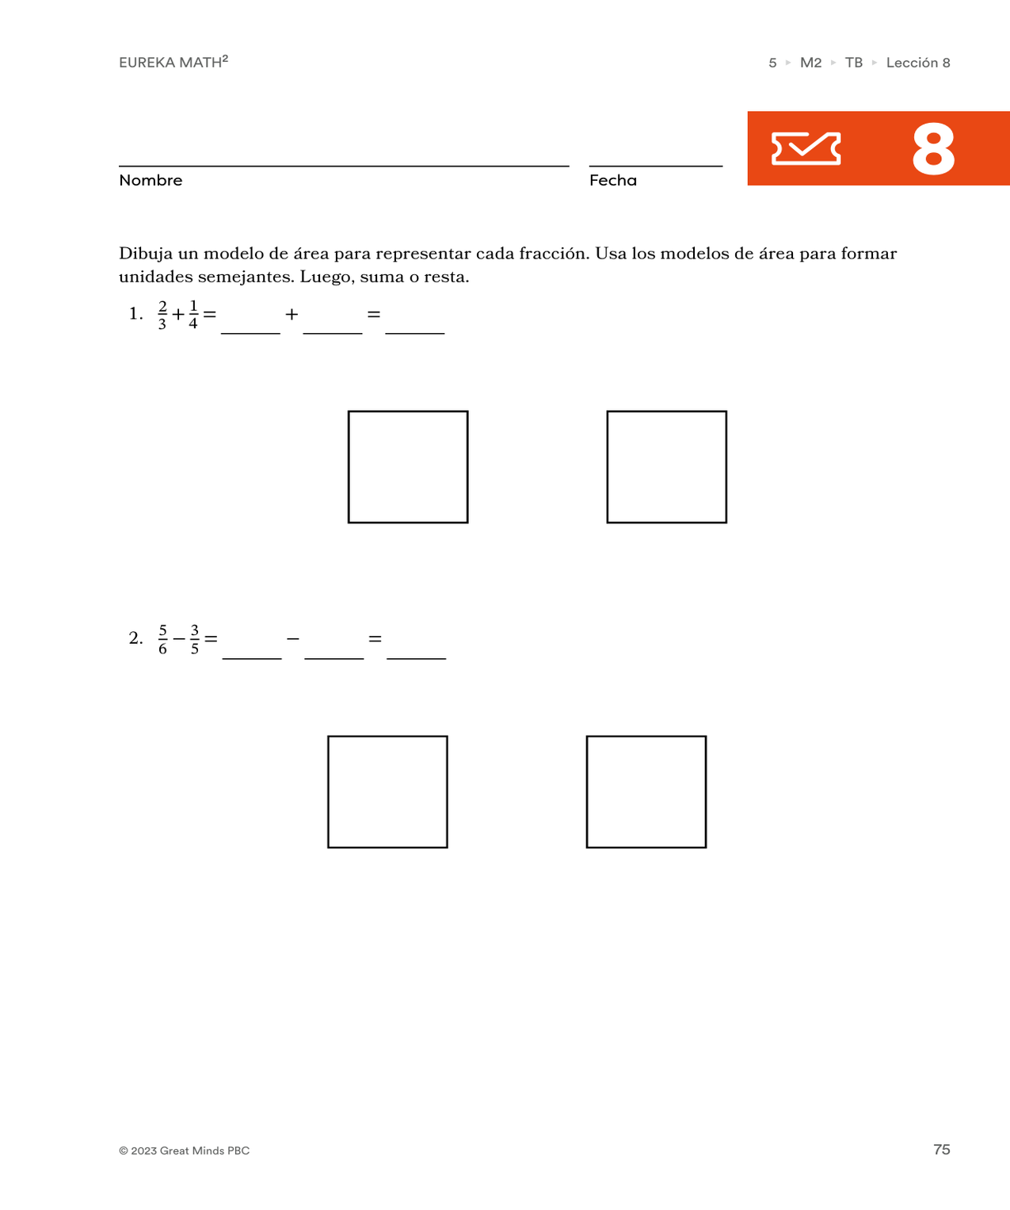
Concluir
Boleto de salida
Notes:
[Para mostrar una versión de tamaño completo de esta imagen, acceda al PDF en la plataforma digital].
[Proporcione hasta 5 minutos para que cada estudiante complete el Boleto de salida. Es posible recopilar datos formativos incluso si hay estudiantes que no completan todos los problemas].

